Slide 1
Intro al control de motors en continua
Eines de Disseny

Slide 2
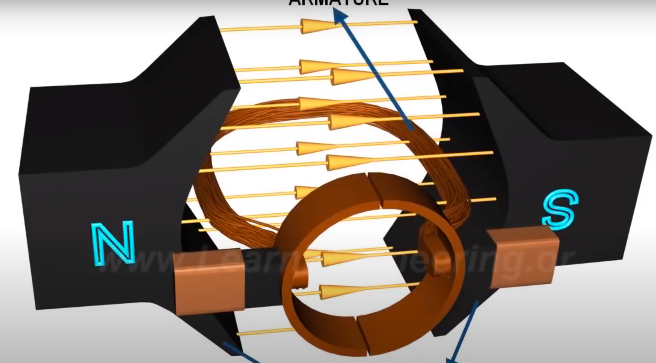
El motor en contínua
Armadura
Rotor
Estator
Iman Permanent
https://www.youtube.com/watch?v=aqUJi2WsGjk

Slide 3
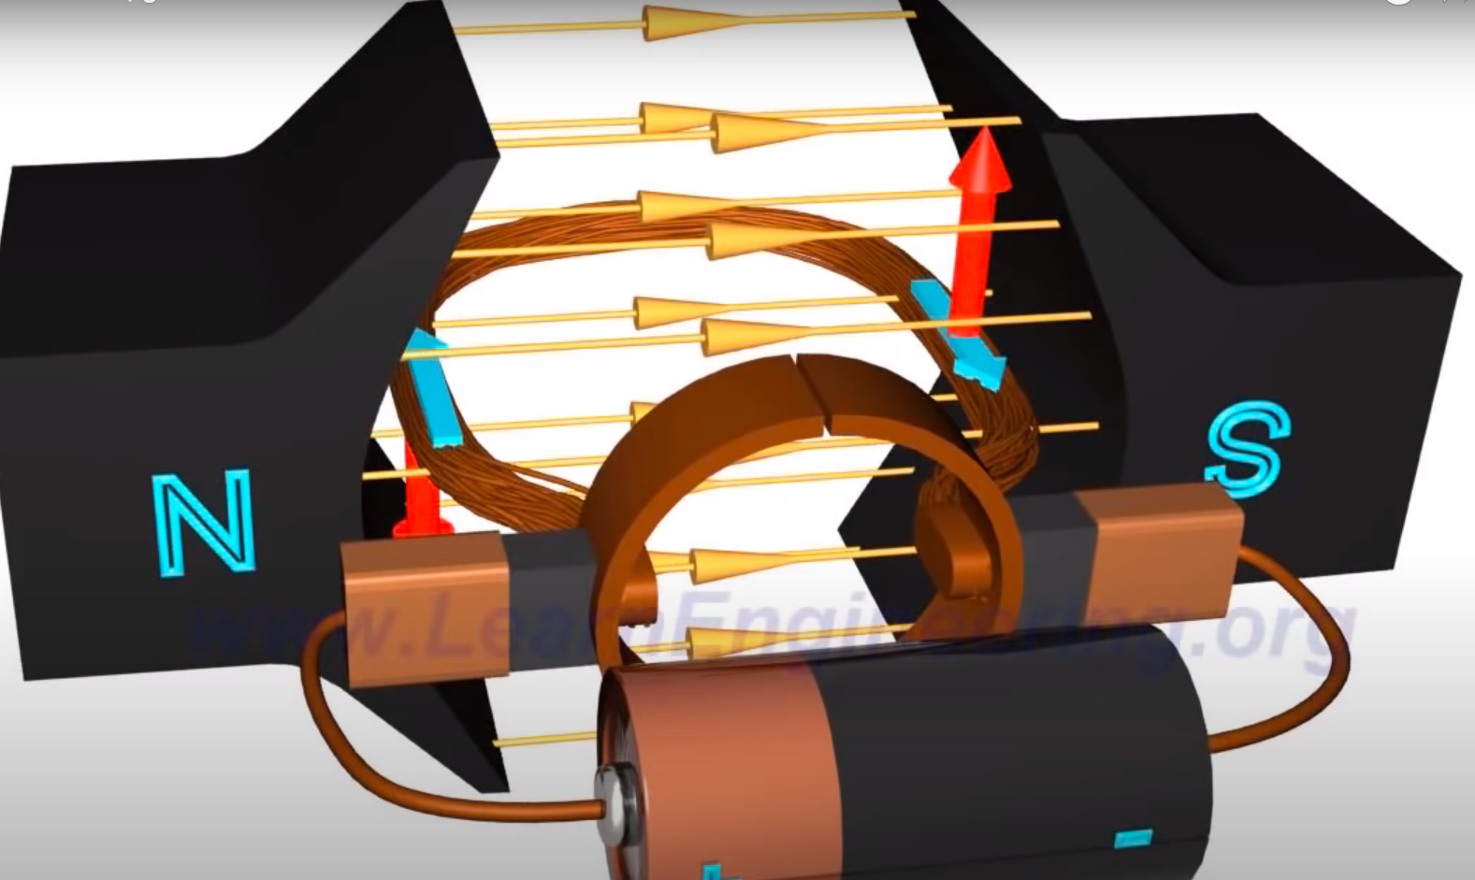
El motor en contínua

Slide 4
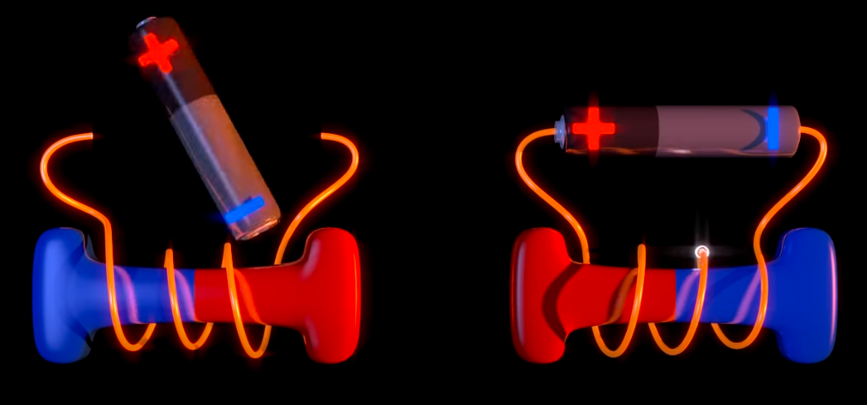
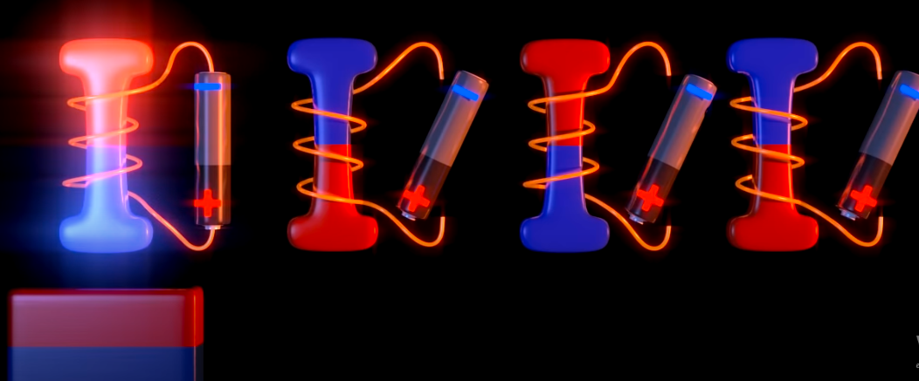
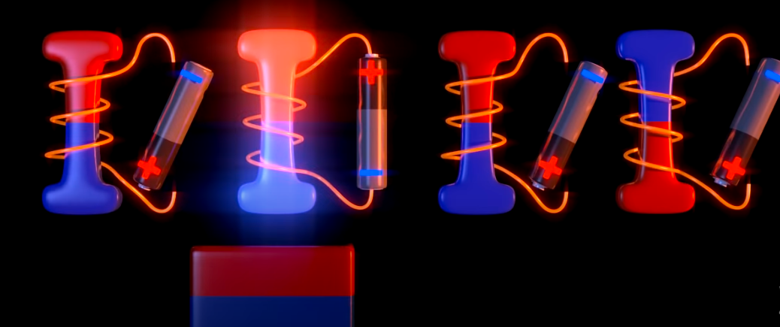
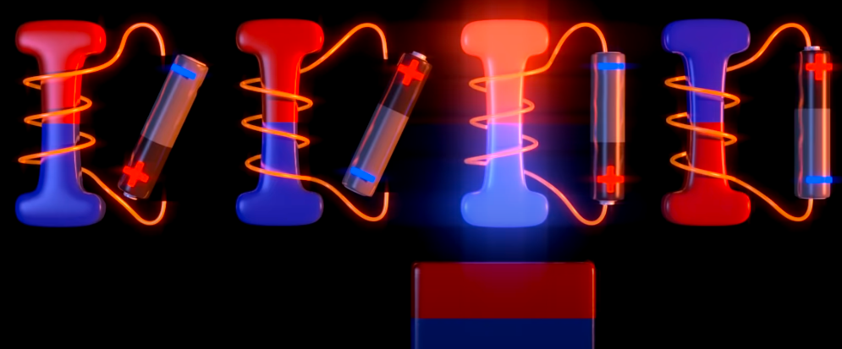
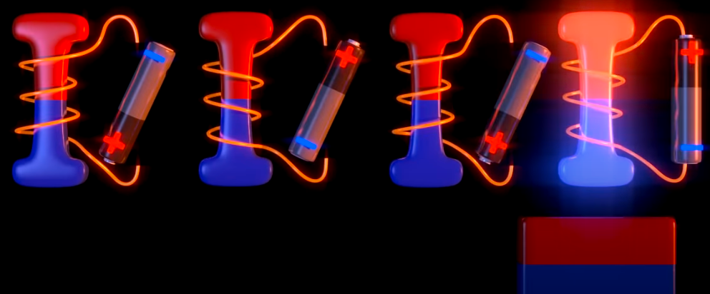
Motors brushless
Nucli:
Estructura metàl·lica
Envoltura:
Filament de coure o bobina

Slide 5
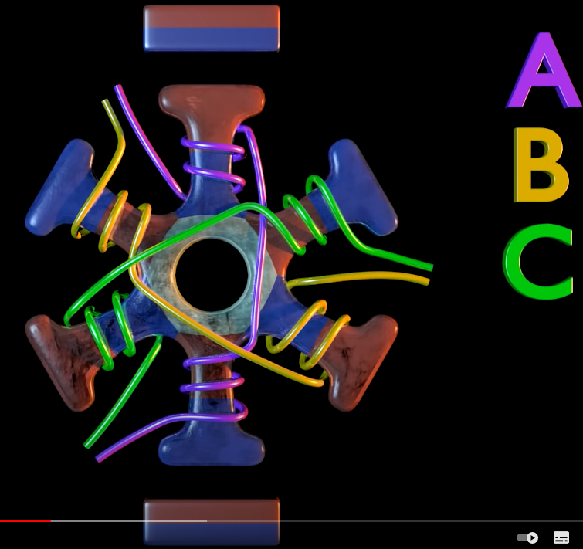
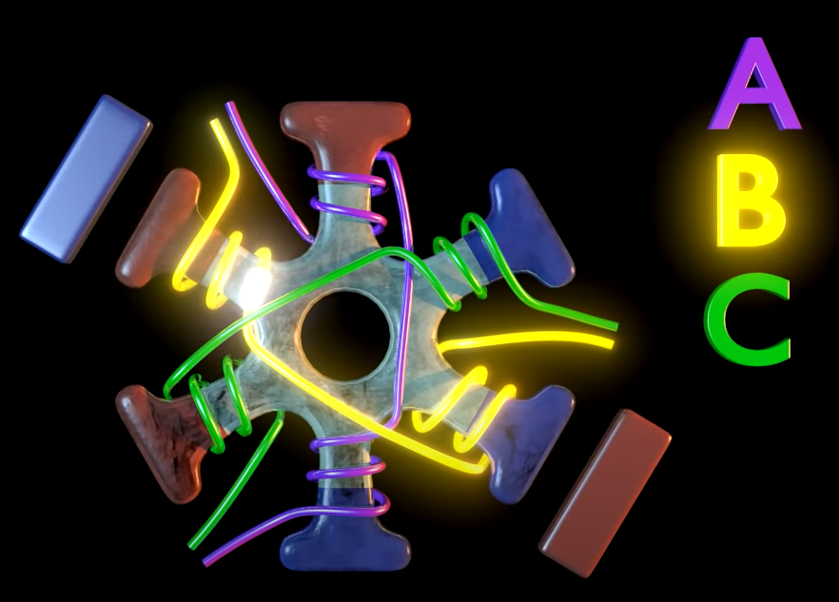
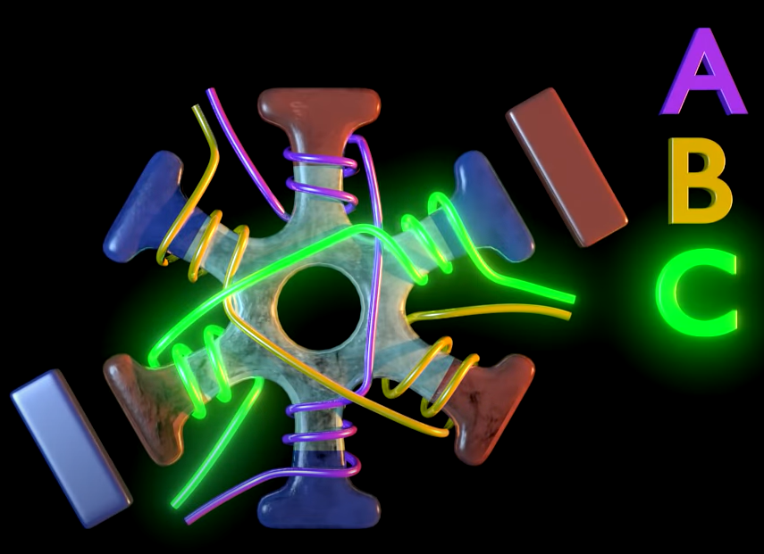
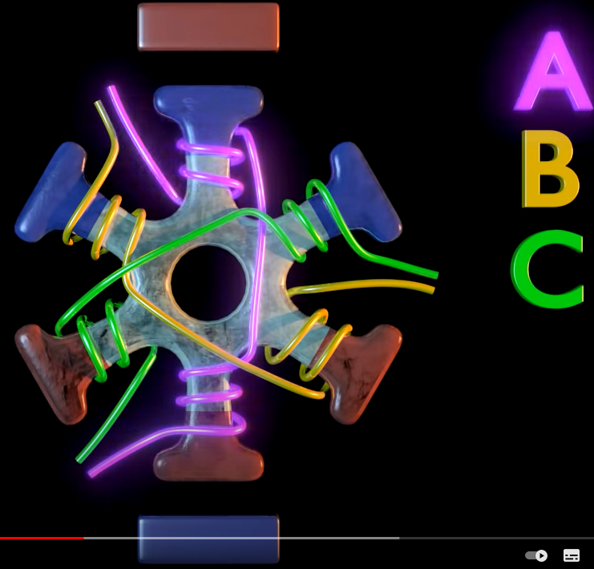
Funcionament del motor brushless
https://www.youtube.com/watch?v=NnUiAgUundw

Slide 6
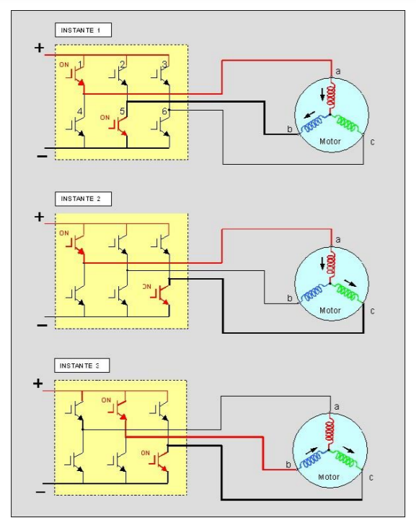
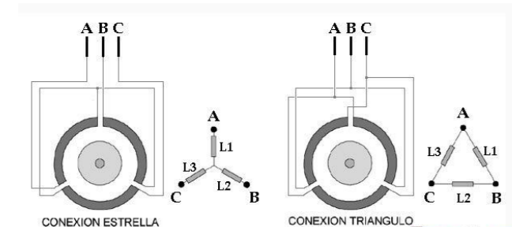
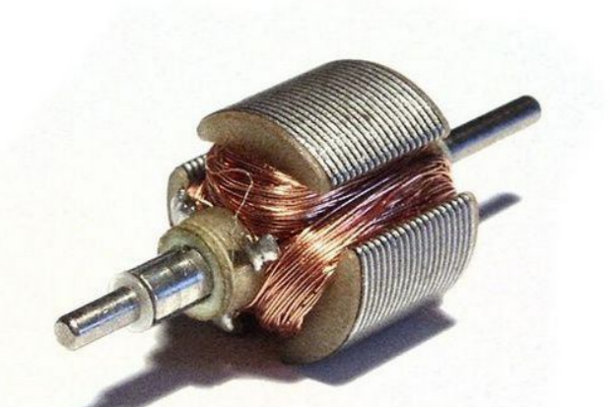
Motor Brushless

Slide 7
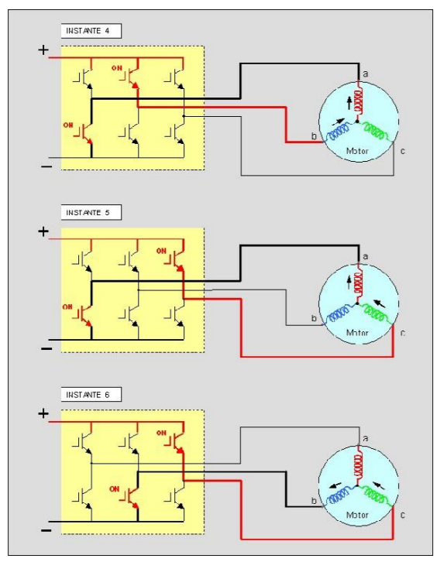
Motor Brushless

Slide 8
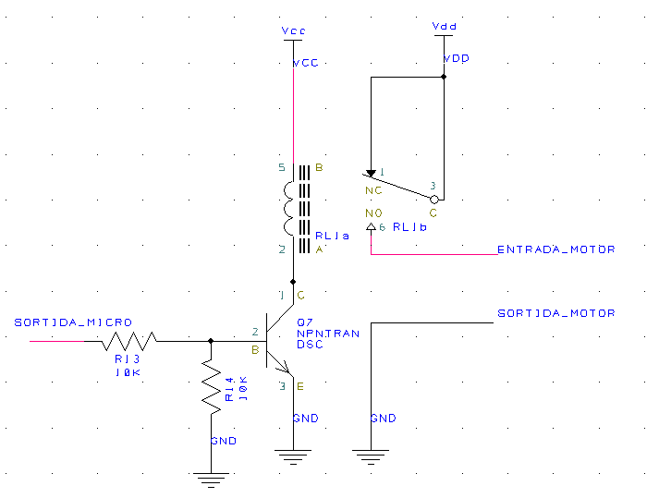
Control de motors de corrent continua
El Relé com a sistema simple de
Control de motors amb escobilles

Slide 9
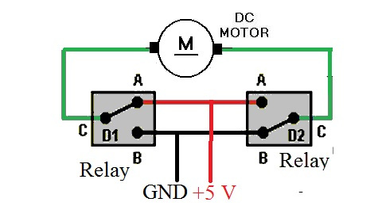
H-BRIDGE

Slide 10
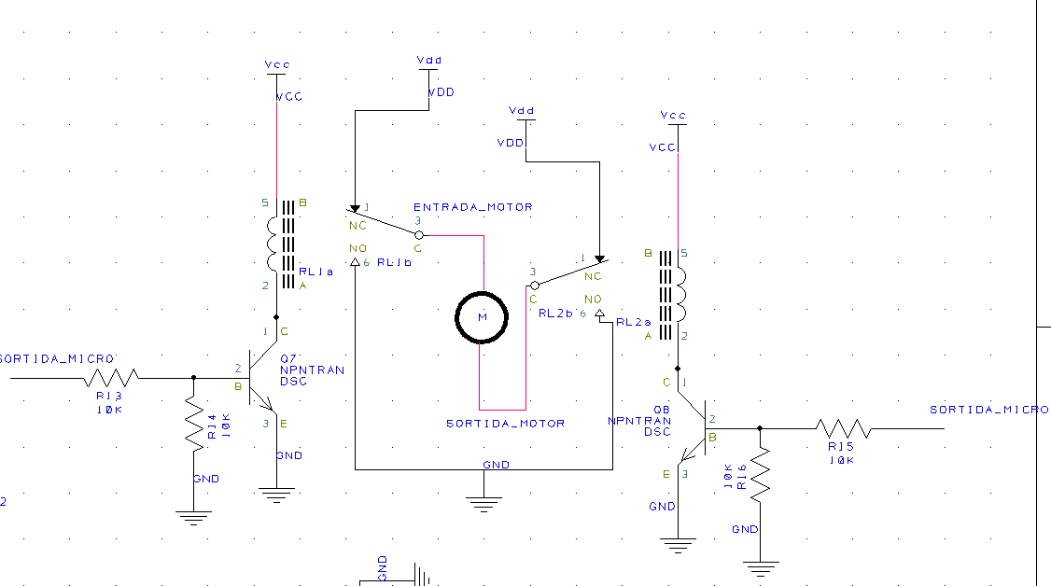
H-BRIDGE COMPLERT

Slide 11
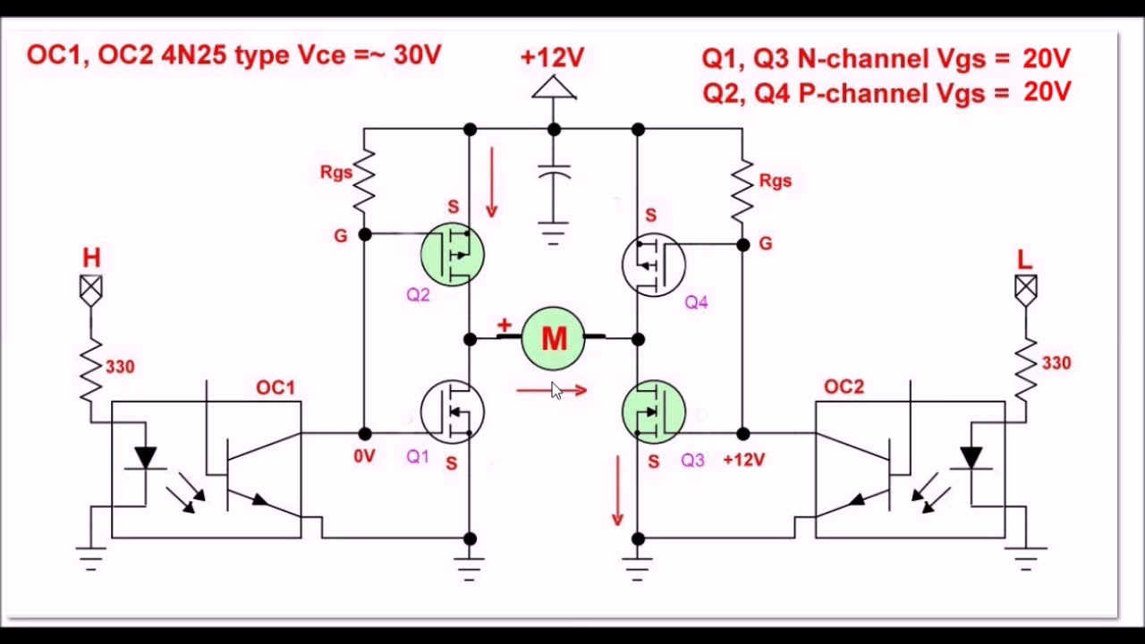
H-BRIDGE AMB FETs

Slide 12
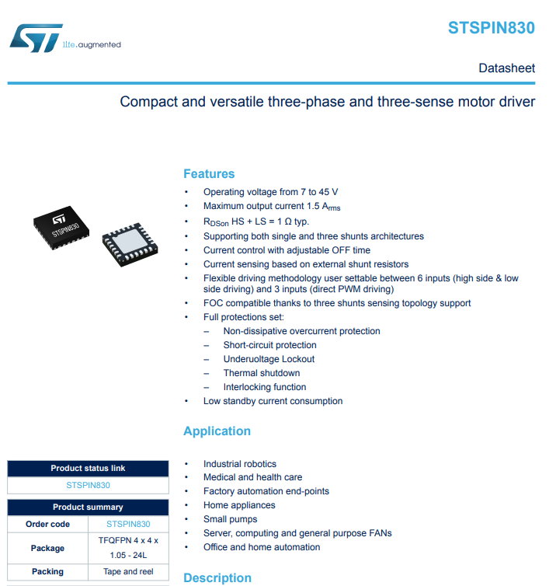
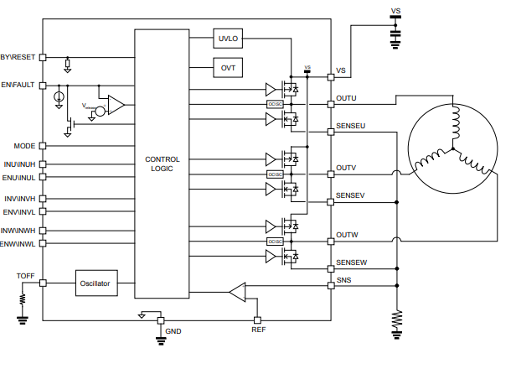
Sistema de control motor brushless

Slide 13
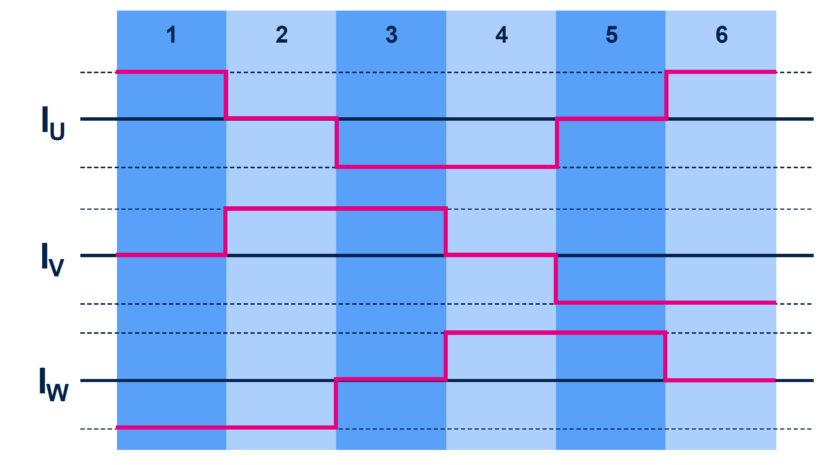
Three-phase brushless DC motor

Slide 14
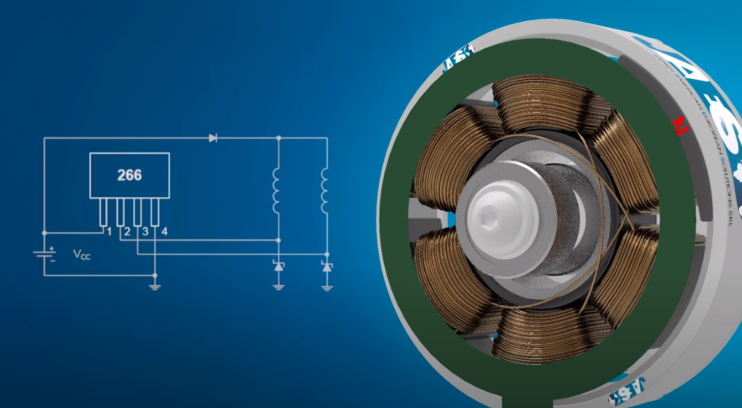
Control de moviment del motor. El sensor hall

Slide 15
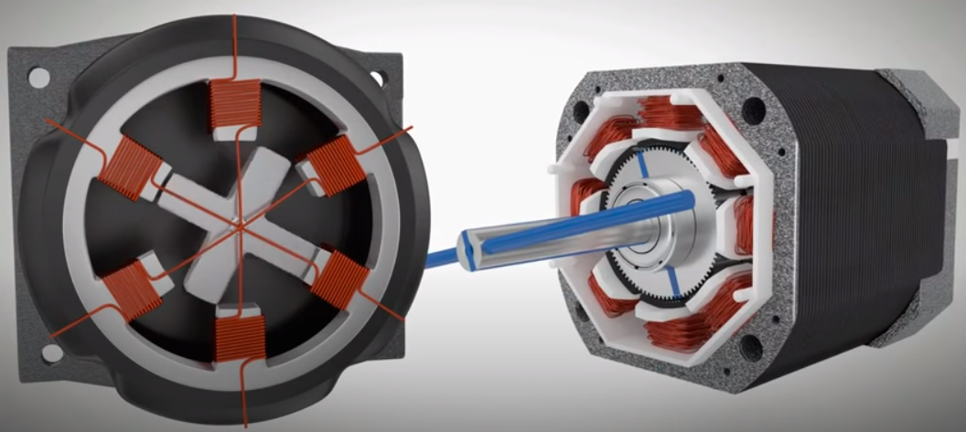
Motors pas a pas

Slide 16
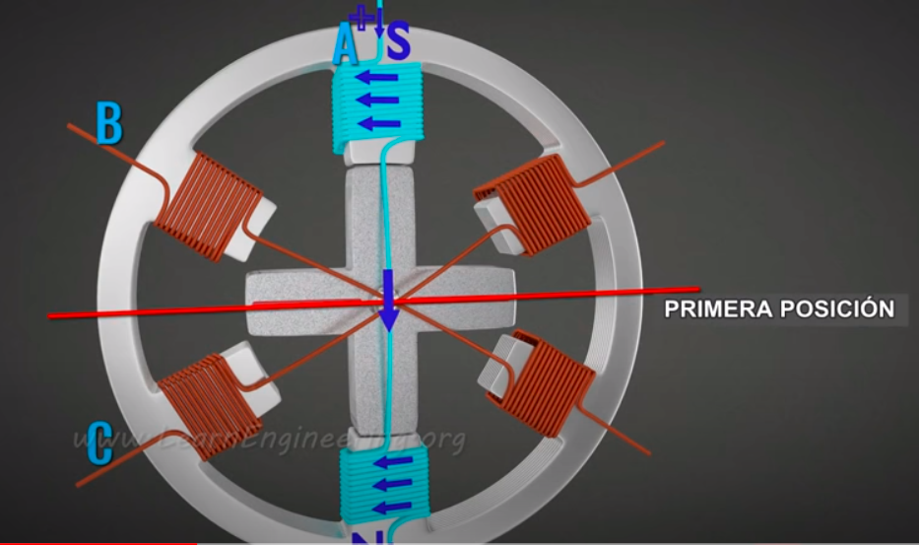
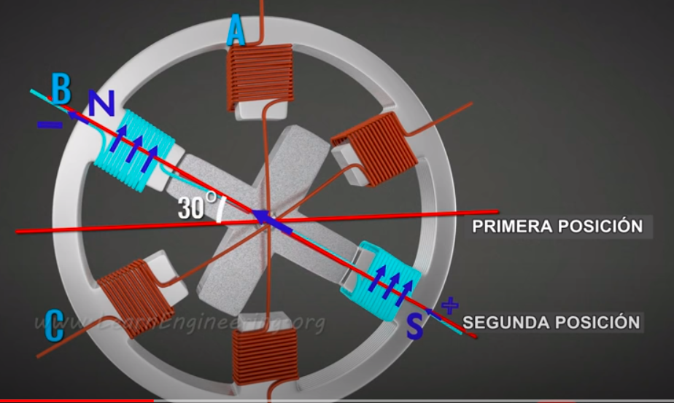
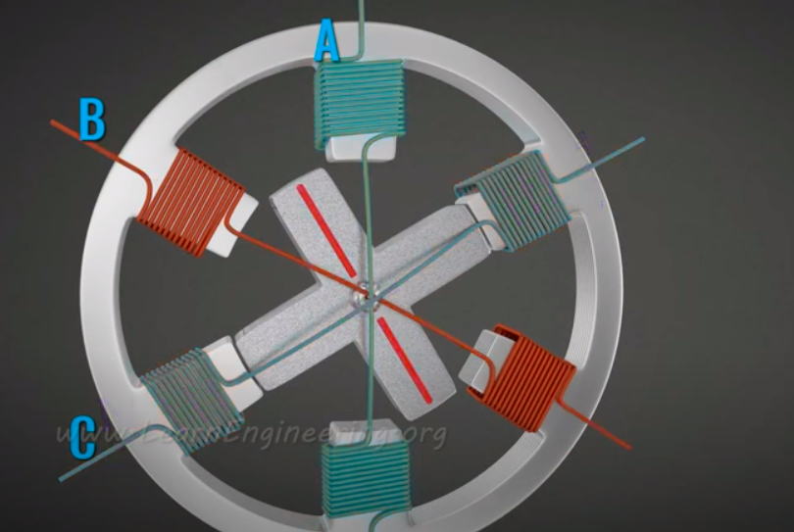
Motor pas a pas de reluctància variable

Slide 17
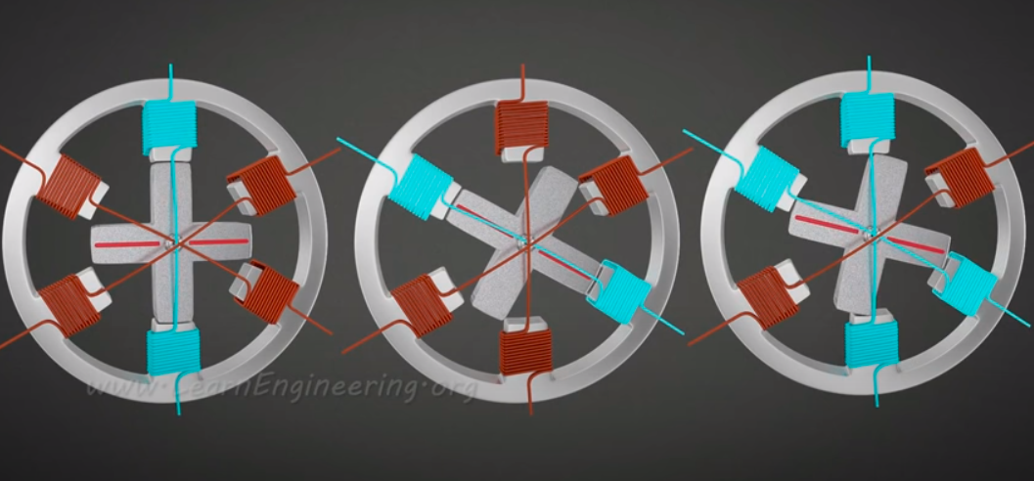
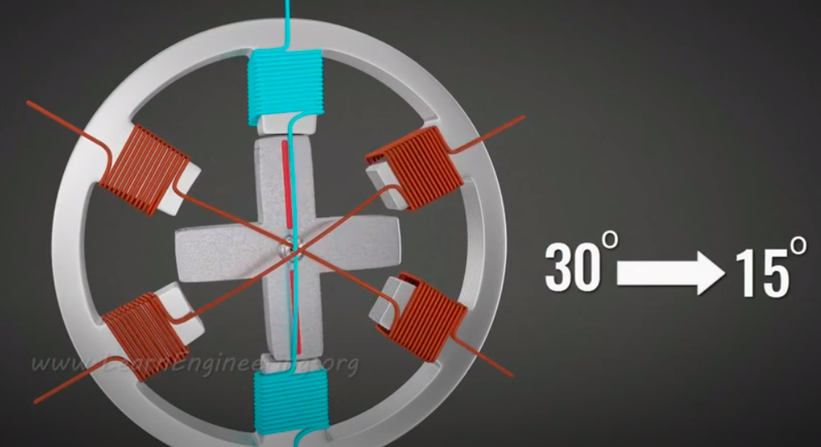
Millorant la resolució

Slide 18
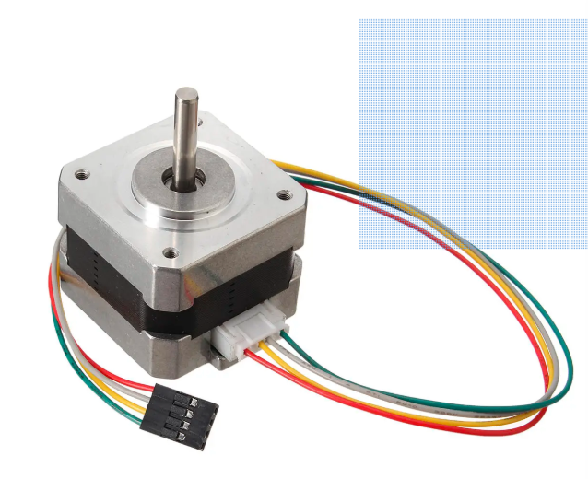
Control de motors pas a pas
A
B
Linies comuns a massa
(també poden anar a Vcc)
Mirem el sentit de gir del
Motor
A la segona terna, busquem
la connexió que gira en el
mateix sentit
C
D

Slide 19
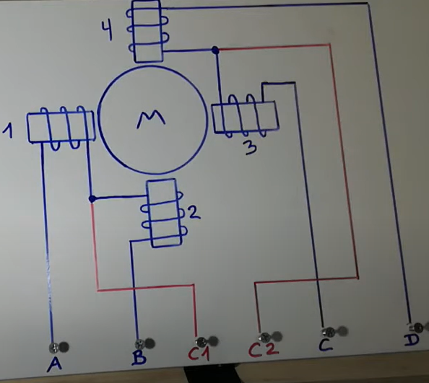
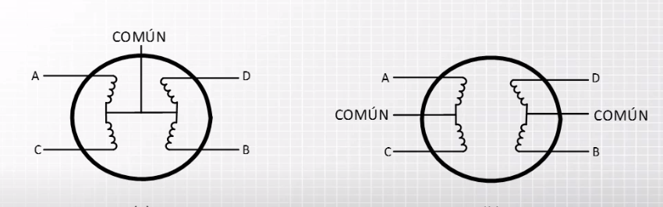
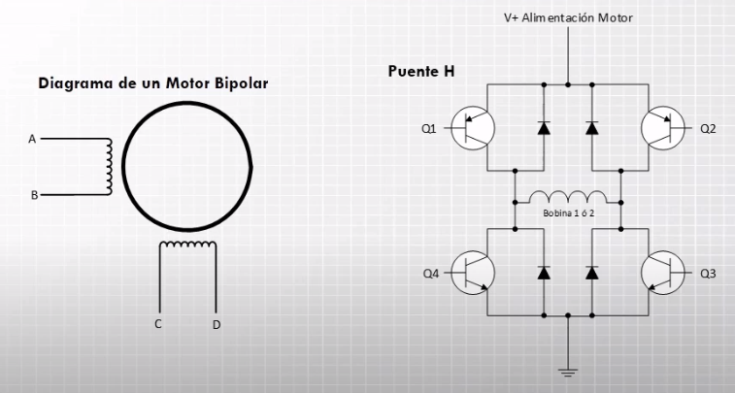
Tipus de motors pas a pas en funció de la estructura de les seves bobines
Motor pas a pas unipolar (5-6 cables)
Les bobines es polaritzen en un sol sentit
La tensió s’aplica des de Comú a A ó B
Motor pas a pas bipolar (4 cables)
https://www.youtube.com/watch?v=oo8T6ssCR8g
Cal canviar la polarització de les bobines

Slide 20
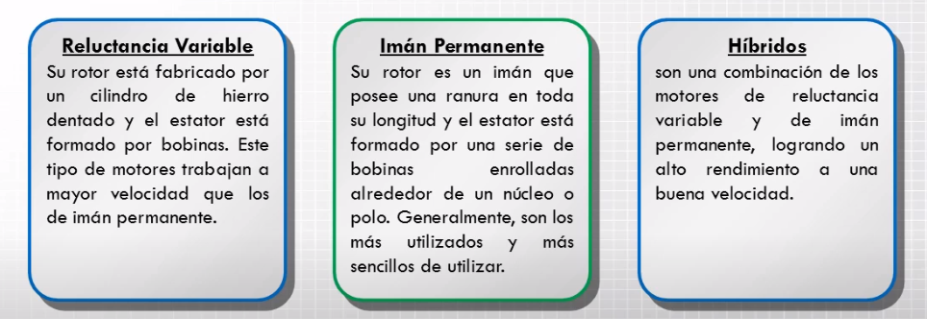
Motors pas a pas en funció de la fabricació

Slide 21
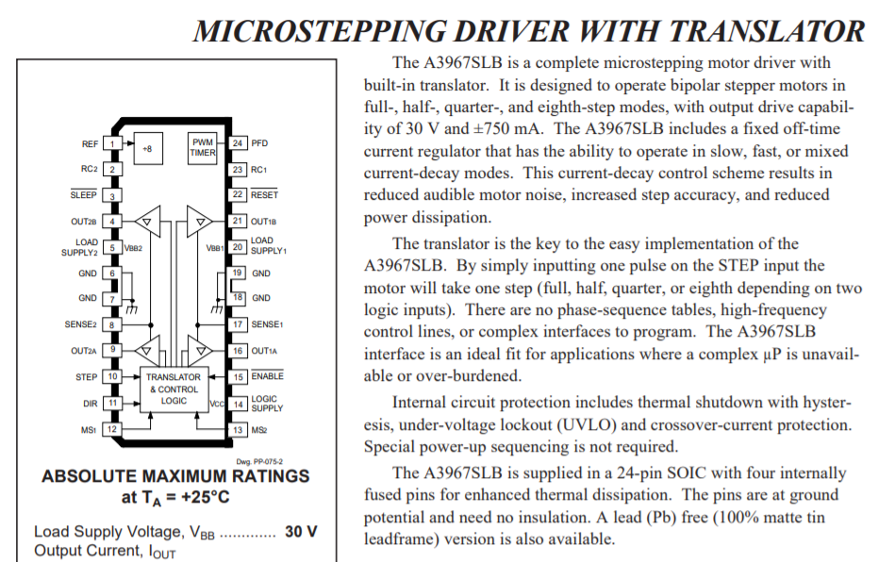
Controladors de motors
https://www.youtube.com/watch?v=79Zk5tQRTEQ

Slide 22
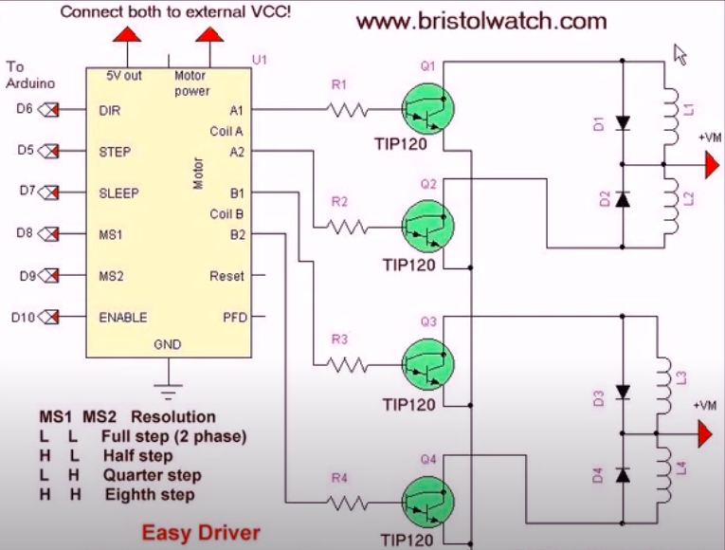
Controlador A3967

Slide 23
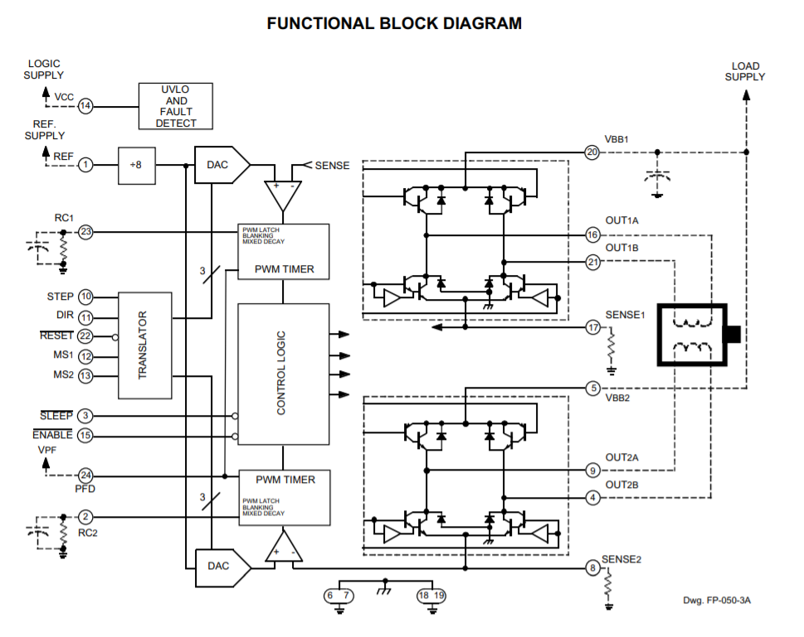
Controlador de motors A3967

Slide 24
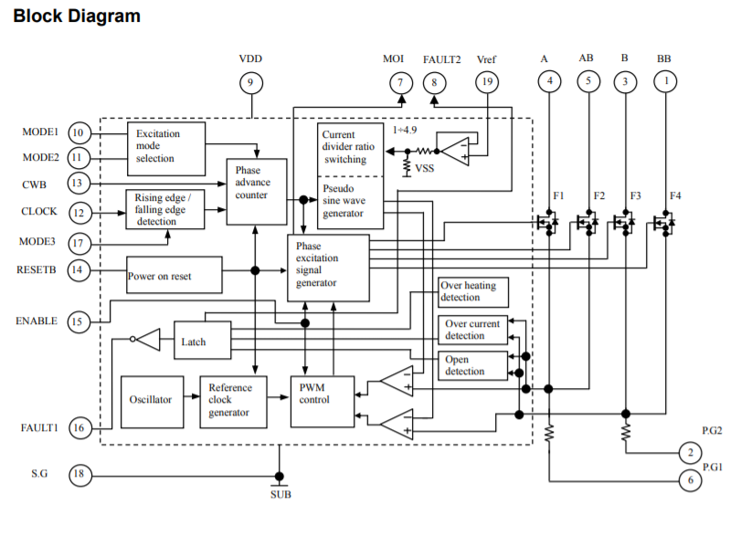
Controlador de motors STK672-440BN
Compact Unipolar stepper motor driver can drive unipolar motor up to 3.5A and supply range 10 To 50V DC. This compact board is based on STK672-440BN IC from ON semiconductor. The STK672-440BN is a hybrid IC for use as a unipolar, 2-phase stepper motor driver with PWM current control with Micro-stepping.
https://www.onsemi.com/pub/Collateral/ENA2248-D.PDF
https://www.electronics-lab.com/project/3-5a-unipolar-stepper-motor-driver/

Slide 25
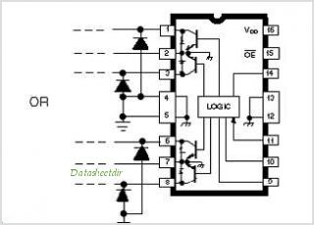
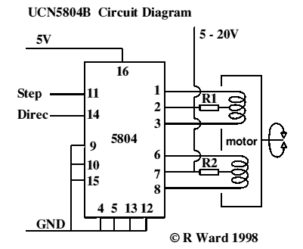
UCN5804B Unipolar stepper motor

Slide 26
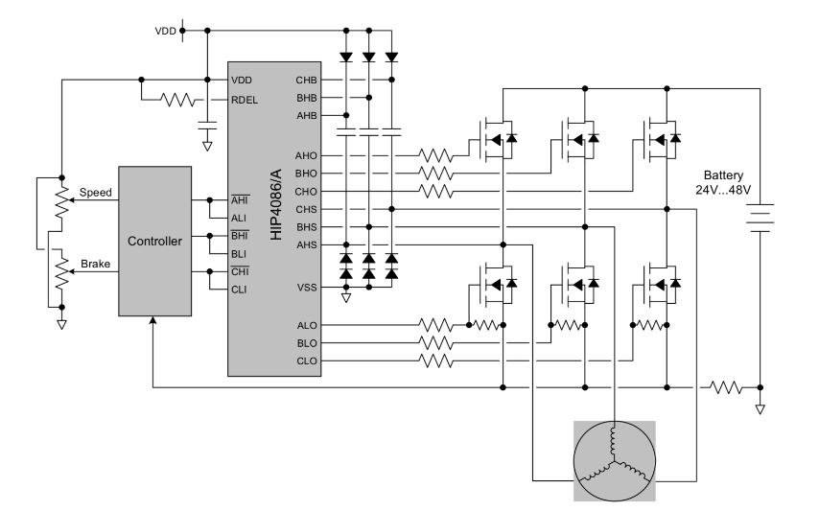
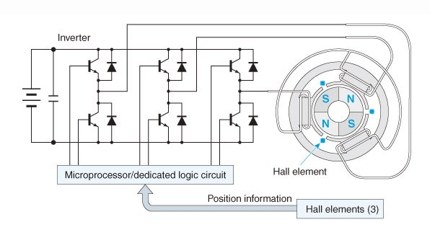
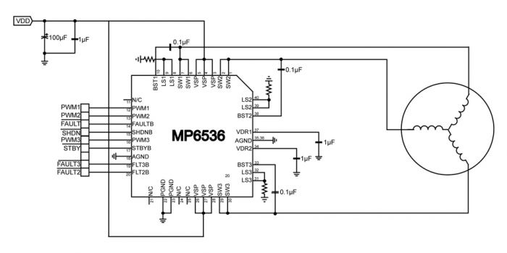
Altres webs
https://docs.rs-online.com/4140/A700000006628273.pdf
https://www.monolithicpower.com/en/mp6536.html

